Slide 1


Creating a Closet using
Artificial intelligence
인공지능을 활용한 나만의 옷장 만들기 서비스
CLOZET

Slide 2
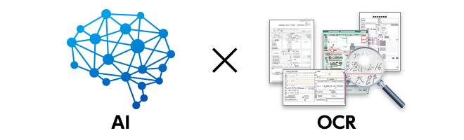


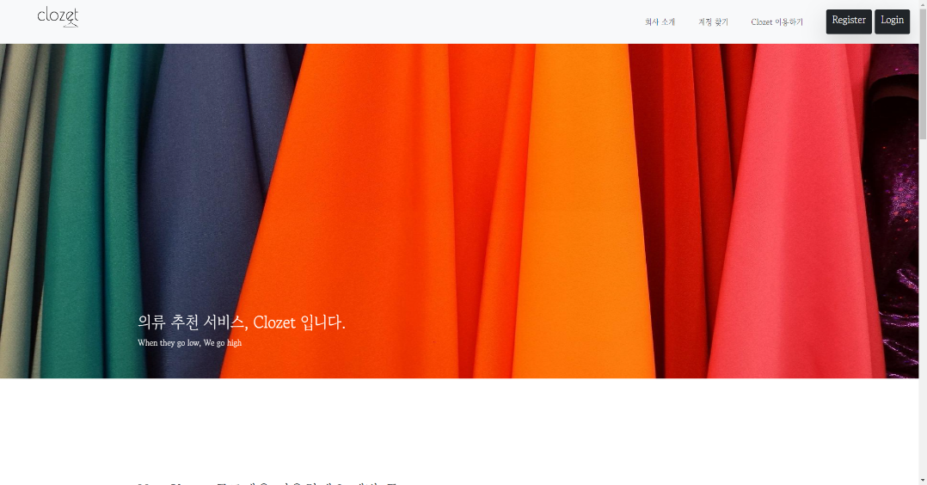
Subject
Basic Concept
Spring
React
Notes:
주제입니다. 저희는 인공지능이 결합된 ocr 기술로 이미지 속 글자를 추출하고, 번역해주는 것을 주제로 이번 프로젝트를 진행하였습니다.

Slide 3
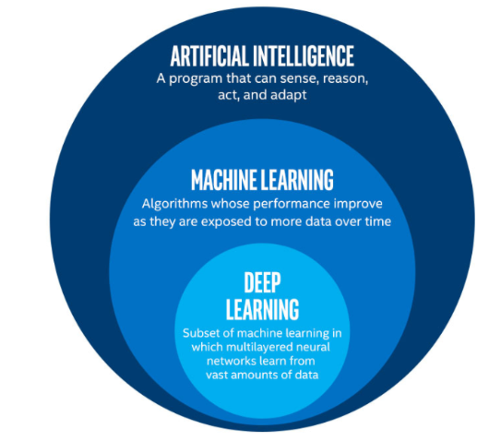
Overview
Artificial Intelligence
인공지능(Artificial Intelligence) - 머신러닝(Machine Learning) - 딥러닝(Deep Learning)
Notes:
다음으로는 개요에 대해 설명드리겠습니다.
Ocr은 단순히 이미지 속 글자를 추출한다고 말할 수 있는데요.
이러한 ocr 기술은 딥러닝의 도입 이전과 이후로 나눌 수 있습니다.
딥러닝 이전의 ocr은 어떠한 특정 조건에서만 사용가능했다면, 딥러닝 이후의 ocr 즉 scene text 기술은 조금 더 복잡하고
다양한 상황 속에서 인식할 수 있다는 장점을 가졌습니다.

Slide 4
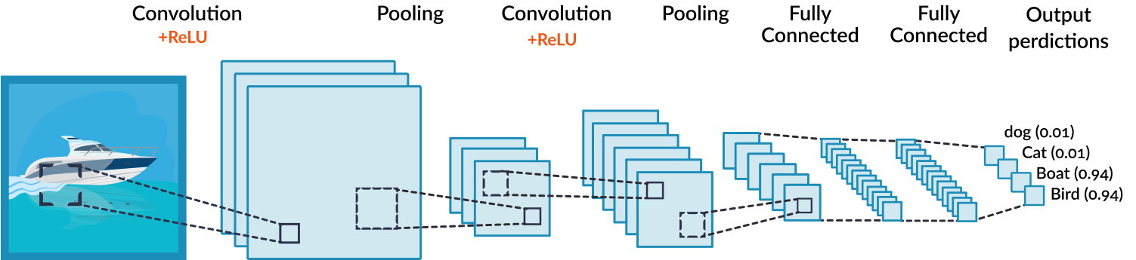
Overview
CNN (합성곱 신경망 : Convolution Neural Network)
이미지를 직접 학습 하고 패턴을 사용해 이미지를 분류한다.

Slide 5
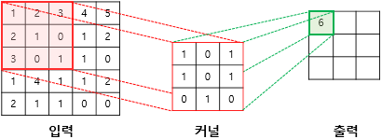
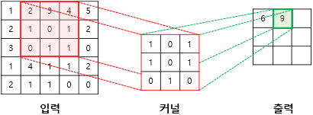
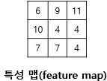
Overview
CNN (합성곱 신경망 : Convolution Neural Network)
Notes:
기존의 방식은 데이터에서 지식을 추출해 학습이 이루어졌지만,
CNN은 데이터의 특징을 추출하여 특징들의 패턴을 파악하는 구조입니다.
이 CNN 알고리즘은 Convolution과정과 Pooling과정을 통해 진행됩니다.
Convolution Layer와 Pooling Layer를 복합적으로 구성하여 알고리즘을 만듭니다.

Slide 6
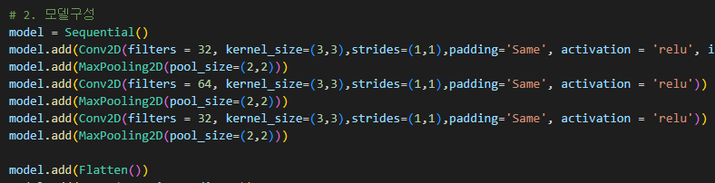
Overview
CNN (합성곱 신경망 : Convolution Neural Network)

